Slide 1
密码编码学与网络安全
电子工业出版社
2006 - 2007
Notes:
原版 “Cryptography and Network Security”, 4/e, by William Stallings
中译本 密码编码学与网络安全 第四版
PPT制作 林丰波
电子工业出版社 2006-2007

Slide 2
第7章 对称密码算法应用
7.1 密码功能的设置 ↓
7.2 传输保密性 ↓
7.3 密钥分配 ↓
7.4 随机数 ↓
7.a 案例分析 ↓
Notes:
需要保护的数据基本上有两种，传输中的数据和存储中的数据，本质一样，也稍有不同。

Slide 3
从加密到其他
对称加密技术主要用来抵抗对通信的窃听，用来保护存储文件，有时候也可以用来产生鉴别码，甚至用来产生随机数。
使用对称加密算法有许多细节需要考虑，如算法的选定、密钥的产生及大小、会话密钥协商方法、从口令到密钥衍生方法、算法使用的位置及层次，以及和其他密码安全特性（如鉴别和签名）的结合等问题。

Slide 4
7.1 密码功能的设置
攻击可能发生的位置-Ⅰ/Ⅱ/ Ⅲ
链路加密
端到端加密

Slide 5
攻击可能发生的位置-Ⅰ
局域网LAN上
  半数以上的安全威胁来自内部
  广播式网络（以太网原理）
  集线器 Hub
  交换机 Switch
  拨号入LAN的
  NDIS－winpcap－libpcap－tcpdump
  (户内/户外)搭线窃听
  远程入侵控制
Notes:
NDIS - Network Driver Interface Specification：http://www.pcausa.com/resources/ndisfaq.htm
类似的另外一本书，讲文件系统的：Windows NT File System Internals - A Developer's Guide

Slide 6
攻击可能发生的位置-Ⅱ
出入口（属于LAN）
  交换机 Switch
  路由器 Router
  网关 Gateway
  本地交换中心
公共网络: 通信子网
  电信营运商网络
  干线、光纤、交换中心
  管理职能的滥用

Slide 7
攻击可能发生的位置-Ⅲ
无线网络
  WLAN IEEE802.11i
  蓝牙Bluetooth / IEEE802.15 WPAN兼容
  微波发射
  无线漫游
* 专题阅读：WAPI
* http://www.ieee802.org/
  http://www.jtc1.org/
  http://www.jtc1sc06.org/
Notes:
WAPI Orlanda 2004,11 http://www.qglt.com/bbs/ReadFile?whichfile=2769&typeid=45
http://www.sciencetimes.com.cn/col156/article.htm1?id=79701

Slide 8
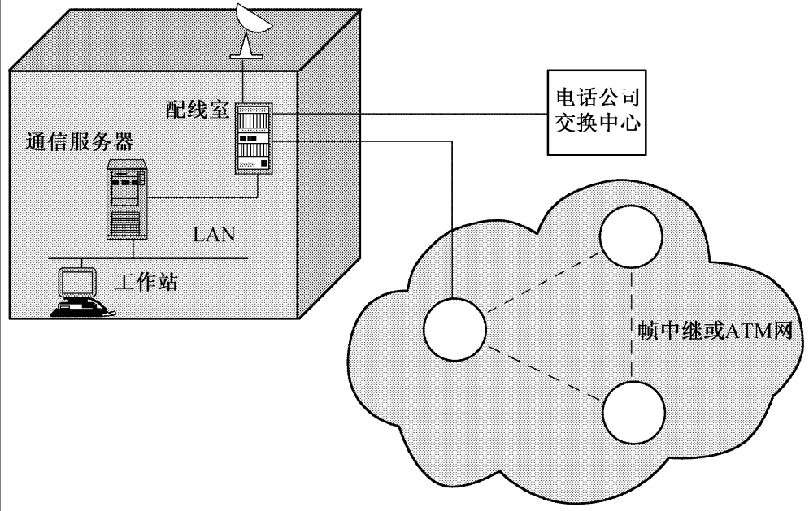
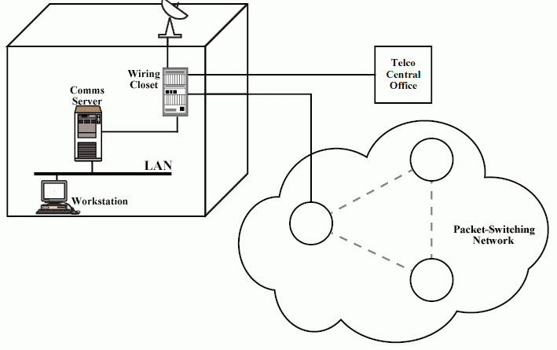
安全隐患示意图
Notes:
Points of Vulnerability

Slide 9
链路加密
在一段同质导线的两端
  链路两端分别设置加密设备(硬件)
    要求所有线路段上都加密才行
  可以加密整个包
    【目的地址＋源地址＋控制＋数据＋校验】
  但是在路由器中得解密成明文
* 位于第一/二层 (物理层和数据链路层)
* 适合高度内聚的单一主体
  如军队

Slide 10
端到端加密
端到端加密存在于两个程序进程之间
  只是在源和目的两端架设保密设备
  只能加密有效[数据]载荷部分
  适合公共商用网
  *因此不能避免流量分析
* 位于在3＋层
  网络层 VPN、传输层 SSL、应用层 PGP
* 适合分散用户
  如一般的个人、公众、商业应用等

Slide 11
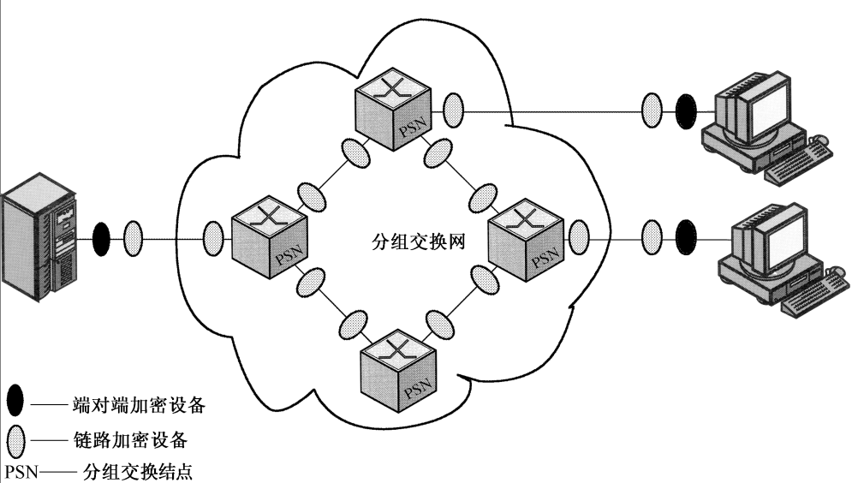
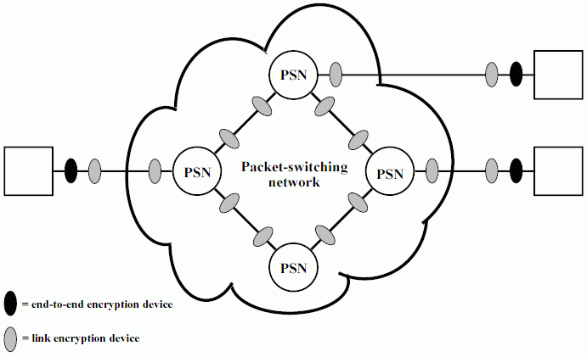
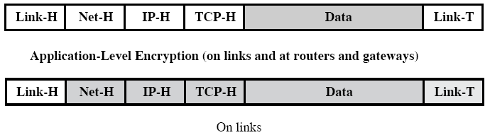
Link vs. End-to-End

Slide 12
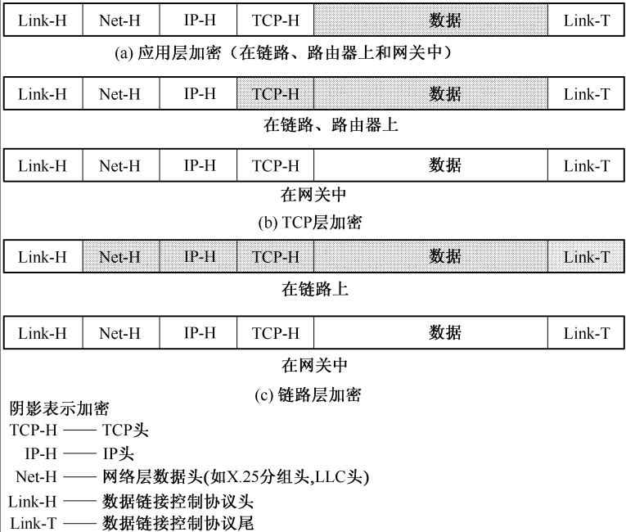
不同加密策略实现

Slide 13
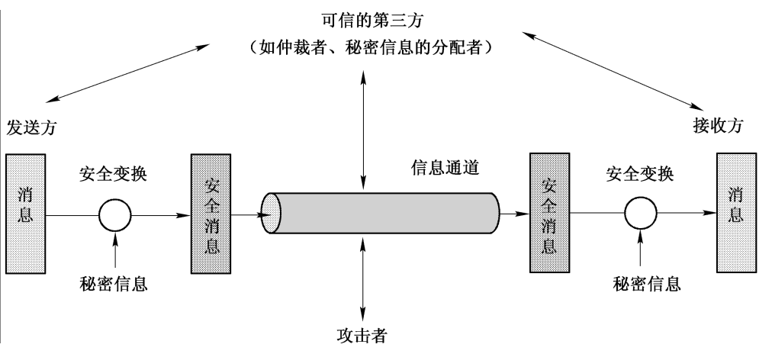
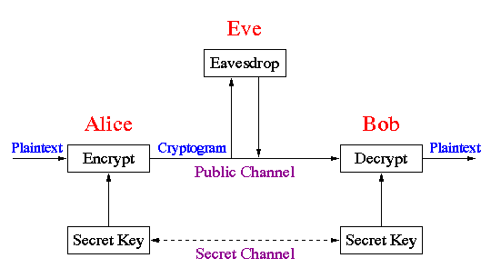
7.2 传输保密性
对称密码系统
Notes:
Review: Secret-key Cryptosystem

Slide 14
选择合适的算法
需求
  场合，强度，速度，内存，实现代码
考虑标准
  AES，DES
  RC4/5/6，IDEA，Blowfish，…（stream, block）
实现代码
  使用Open/Free实现，如OpenSSL中分离需要部分
    vs. 自己实现或改造(NO)
  商业实现（OS中自带，如MS CryptoAPI/CSP）
密钥和模式选择
  ECB, CBC, CFB, OFB, CTS, CM

Slide 15
关于通信流量分析 Traffic Analysis
流量发生本身就会泄漏信息
  参与通信双方的身份
    从IP地址就可以知道很多信息
  报文统计信息：长度，数量，频度，模式等
  关联事件：意外事件
  结合固定格式的探测
    中途岛战役（ “AK”）
Notes:
追捕 http://ip.loveroot.com/

Slide 16
抵抗通信流量分析-1：传输填充
链路加密可使用填充抵抗流量分析
  没有数据发送时，就发送噪音(随机数)数据
  可以掩盖通信的进行，以抵抗流量分析攻击
  适用于军队等单位
端到端加密不能使用填充抵抗流量分析
  因为公共网络/商业应用注重价格和效率，不能靠平时发送随机数掩盖流量

Slide 17
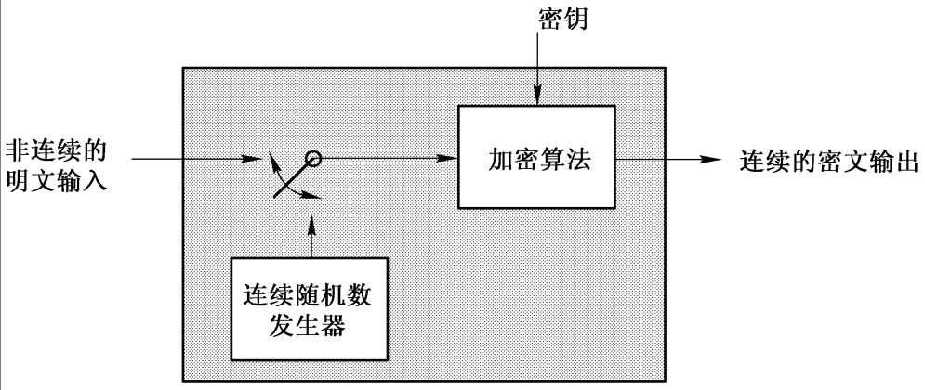
抵抗流量分析之 传输填充

Slide 18
抵抗通信流量分析-2：隐通道
隐通道（Covert Channe）
  在看似正常的通信中隐藏了实现约定的信息
  不同于加密，它让对手感觉不到可能的秘密在传输
阈下信道 subliminal channel

Slide 19

Onion Routing
Onion Routing
  Onion Routing is an infrastructure for private communication over a public network. It provides anonymous connections that are strongly resistant to both eavesdropping and traffic analysis. Onion routing's anonymous connections are bidirectional and near real-time, and can be used anywhere a socket connection can be used.
Onion Routing research project
  http://www.onion-router.net/
Tor
  Tor能一定程度上掩盖流
  量去向，但并不彻底
Notes:
其他如 i2p freenet 等

Slide 20
7.3 密钥分配
概说
  如何协商好初始密钥是个大问题，必要时必须手工（这最后归结为PKI体系中的根证书）
  层次式的密钥管理常用在层次式的组织，如银行等部门
  使用旧密钥加密传输新密钥是一种常用的方法
  自动协商，如Diffie-hellman密钥协商方法，有其方便和局限性
  密钥应该取自好的随机数

Slide 21
密钥达成
一方产生，传递到另一方
  另外的安全信道，如面对面、电话、信函、信使等
  如果从前有一旧密钥，可以借以传递新密钥
有可信第三方(中心)的
  中心和用户有各自的通信密钥(用户主密钥)
  中心产生, 分发给双方
  可通过中心转交
双方协商：分布式秘密计算
  使用不安全信道协商计算密钥
  DH密钥协商协议
Notes:
另一个基于公共误码率广播信道的密钥协商 http://www.crypto.ethz.ch/research/keydemo/

Slide 22
密钥规模
如果事先分配
  2人一组用1个密钥（或每种应用）
    n人就得n×n-1/2个钥，每人得n-1个
  更新问题
    使用时间越长，泄漏的关于密钥的信息越多，因此主密钥＋会话密钥（session key）模式。
如果需要时才达成
  安全信道/可靠手段
  Diffie-Hellman

Slide 23
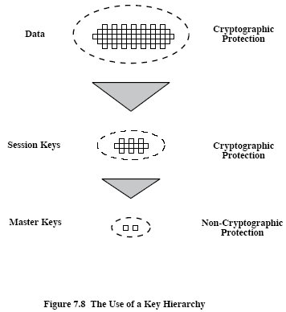
层次式KDC
单个KDC
多个KDC
层次式KDC

Slide 24
密钥分配方案（1）
准备
  KDC 密钥分发中心
  用户，和KDC有共享的唯一密钥，如Ka、Kb
假设的方法 或者
  1 Alice→KDC 1 Alice→KDC
    E_{Ka}（IDa，IDb，Ks） E_{Ka}(IDa，IDb，Ks)
  2 KDC→Bob 2 Alice←KDC
    E_{Kb}（IDa，IDb，Ks） E_{Kb}(IDa，IDb，Ks)
  3 Alice→Bob
  E_{Kb}(IDa, IDb, Ks)

Slide 25
问题
没有身份的鉴别
  KDC和A之间相互的身份判定
  B和A之间的身份识别
不能抵抗会话重放
  没有关于时间或会话一次性标识的信息
T
T
A
B
A
B

Slide 26
Popek, Kline的方案
过程
  1 Alice→KDC，请求和Bob通信
    请求(IDa, IDb, N1) N1防止重放
  2 Alice←KDC，响应
    E_{Ka}(请求, Ks, E_{Kb}(Ks, IDa))
  3 Alice→Bob
    E_{Kb}(Ks, IDa)
  4 Alice← Bob
    E_{Ks}(N2) N2防止重放
  5 Alice→Bob
    E_{Ks}(f(N2))

Slide 27
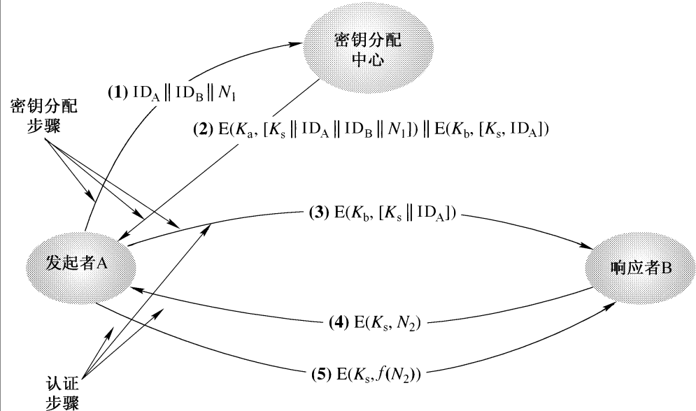
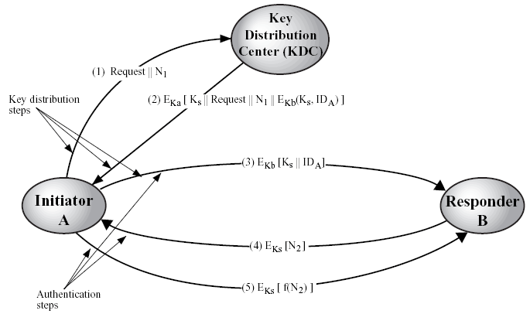
P,K方案图示
Notes:
第二条消息错了，第二个E应该在括号里面。不过好像区别也不是很大。

Slide 28
不同的流程形式(1)
Wide-Mouth Frog协议 Needham-Schroeder协议
  A－T－A－B A－T－A－B－A－B
Yahalom协议 Otway-Rees协议
  A－B－T－A－B A－B－T－B－A
T
T
A
B
A
B
T
T
A
B
A
B

Slide 29
不同的流程形式(2)
Kerberos协议 DASS协议
  A－T－A－B－A A－T－A－B－A－B
Neuman-Stubblebine协议 Denning-Sacco协议
  A－B－T－A－B A－T－A－B
T
T
A
B
A
B
T
T
A
B
A
B

Slide 30
不同的流程形式(3)
Woo-Lam协议
  A－T－A－B－T－B－A－B
T
A
B
Notes:
注意: 不要使用未经严格分析的协议

Slide 31
安全协议的形式化分析
BAN逻辑
SVO逻辑

Slide 32
密钥使用注意事项
密钥(key)不同于通行字/口令(passwd)
  用口令衍生出的密钥的质量一般也是不好的（字典攻击），必要时遵循PKCS#5
密钥寿命
  必须勤更换，且避免重复循环使用
密钥要分类：不同的用途的密钥一定要分开
  主密钥 / 会话密钥
  文件加密密钥 / PIN密钥
  签名的钥 / 加密的钥
密钥的选择
  随机数，好的随机数

Slide 33
秘密(密钥)共享
秘密分割（多人共同持有秘密）
  秘密K需要t个人联合打开
  产生随机数R₁、R₂、…、R_{t-1}、R_{t}=K⊕R₁⊕R₂…⊕R_{t-1}
  t个人分别持有R_{i}
  恢复秘密K＝R₁⊕R₂…⊕R_{t-1}⊕R_{t}

Slide 34
秘密的门限共享
(m，n)门限方案
  秘密的恢复需要n个人中的m个参与即可
Lagrange插值方案
  以(3，n)门限方案为例:
  取多项式f(x)=ax²+bx+K，a、b是随机数，K是秘密对于成员i＝1…n，给予f(x_{i})=ax_{i}²+bx_{i}+K，一般取x_{i}＝i恢复秘密时只需n中的三个(x、y)点即重构f(x)
其他方法，见AC2ed

Slide 35
7.4 随机数
随机数的用途
  用做会话密钥 [需保密]
  用来产生公钥 [需保密]
    如产生RSA密钥时素数p和q
  鉴别方案中用来避免重放攻击 nonce [不需保密]
    每次使用不同的随机数
  很多挑战-应答协议里的挑战值 [不需保密]
  salt in /etc/passwd etc [不需保密]
* 安全不仅依赖于密钥的保密，也依赖于随机数的质量
Notes:
keywords: “random number generation”

Slide 36
随机数的质量要求
均匀分布
  在任何尺度上看其统计规律是均匀的
    比如0、1的平均各半
    字节0～255的出现概率是1/256
    双字节0～65535的出现概率是1/65536等等
独立性
  没有周期，也无法推导或预测
    类似洗牌、抛硬币、摇奖等
* 无理数（不是密码学上期望的随机数）
  e，π，√2，

Slide 37
真随机数来源
确实有，比如
  抛硬币，摇奖器具，搅拌器
  物理噪声发生器，白/背景噪声、热运动、齐纳击穿
但都不实用
  尤其不适合软件产生
  数字计算机本身不能产生真正的不可预测的随机数
    有限状态自动机
专用硬件(芯片/板卡)
  Intel Random Number Generator
  /dev/random, /dev/urandom
对真随机数的改进处理：用md5等消除偏差

Slide 38
伪随机数列发生器
随机数 vs. 伪随机数
伪随机数公设
  1955年，Golomb关于伪随机数的三个公设↓
伪随机数数发生器 PRNG
  伪随机数的种子 seed
  有周期n
线性同余方法
线性反馈移位寄存器
  linear feedback shift register
Notes:
设序列{ki | i=1,2,3,…}的周期是p
（1）如果p是偶数，则0、1个数相等；如果p是奇数，则0、1个数相差1；
（2）r游程占总数的1/2^r；
（3）自相关函数是常数；

Slide 39
伪随机数产生器：线性同余
迭代是一般性的思路
x0＝seed
x1＝f（x0）
x2＝f（x1）
x3＝f（x2）
…
x i＝f（xi-1）
即x＝f（x）迭代

Slide 40
线性同余
线性同余方法
  X₀ ＝ seed
  X_{i+1} ＝ ( aX_{i} + b ) % m
要求
  能够通过随机性测试
  循环周期为m
若m是素数
  合理取a可时周期为m-1
  X_{i+1} ＝ aX_{i} % m

Slide 41
线性同余推荐参数
IBM使用的
  a=7^5, m=2^31-1(素数)
a b m
2^31 8121 28411 134456
4561 51349 243000
7141 54773 259200
2^32 9301 49297 233280
4096 150889 714025
2^33 2416 374441 1771875
Notes:
Constants for Linear Congruential Generators
x = (x*a+b) % m
----------------------------------------------
Overflow-At-2^
a b m
----------------------------------------------
20 106 1283 6075
21 211 1663 7875
22 421 1663 7875
23 430 2531 11979
936 1399 6655
1366 1283 6075
24 171 11213 53125
859 2531 11979
419 6173 29282
967 3041 14406
25 141 28411 134456
625 6571 31104
1541 2957 14000
1741 2731 12960
1291 4621 21870
205 29573 139968
26 421 17117 81000
1255 6173 29282
281 28411 134456
27 1093 18257 86436
421 54773 259200
1021 24631 116640
1021 25673 121500
28 1277 24749 117128
741 66037 312500
2041 25673 121500
29 2311 25367 120050
1807 45289 214326
1597 51749 244944
1861 49297 233280
2661 36979 175000
4081 25673 121500
3661 30809 145800
30 3877 29573 139968
3613 45289 214326
1366 150889 714025
31 8121 28411 134456
4561 51349 243000
7141 54773 259200
32 9301 49297 233280
4096 150889 714025
33 2416 374441 1771875
34 17221 107839 510300
36261 66037 312500
35 84589 45989 217728

Slide 42
线性同余是可预测的
线性同余不能产生密码学要求的随机数
  随机性表现和抛硬币出来的几乎没有差别
  但是完全依赖于种子x0的选取
  在选定了种子后，就是确定可预测的了
x₁＝ax₀＋c ％ m
x₂＝ax₁＋c ％ m 求a、c、m
x₃＝ax₂＋c ％ m
线性同余可改造

Slide 43
rand() in C
static long holdrand = 1L;
void srand ( unsigned int seed )
{
holdrand = (long)seed;
}
int rand (void)
{
return (((holdrand = holdrand * 214013L
+ 2531011L) >> 16) & 0x7fff);
}

Slide 44
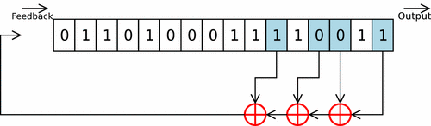
LFSR - Linear Feedback Shift Register
* more when Stream Cipher
Notes:
LFSRs have long been used as pseudo-random number generators for use in stream ciphers (especially in military cryptography), due to the ease of construction from simple electromechanical or electronic circuits, long periods, and very uniformly distributed output streams. However, an LFSR is a linear system, leading to fairly easy cryptanalysis. For example, given a stretch of known plaintext and corresponding ciphertext, an attacker can intercept and recover a stretch of LFSR output stream used in the system described, and from that stretch of the output stream can construct an LFSR of minimal size that simulates the intended receiver by using the Berlekamp-Massey algorithm. This LFSR can then be fed the intercepted stretch of output stream to recover the remaining plaintext.

Slide 45
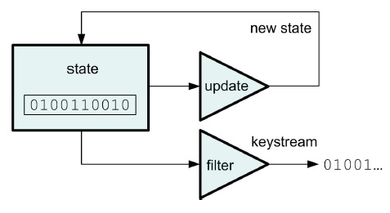
基于LFSR的流密码实现方法
Three general methods are employed to reduce this problem (LFSR is a linear system) in LFSR-based stream ciphers:
* Non-linear combination of several bits from the LFSR state;
* Non-linear combination of the output bits of two or more LFSRs (see also: shrinking generator); or
* Irregular clocking of the LFSR, as in the alternating step generator.

Slide 46
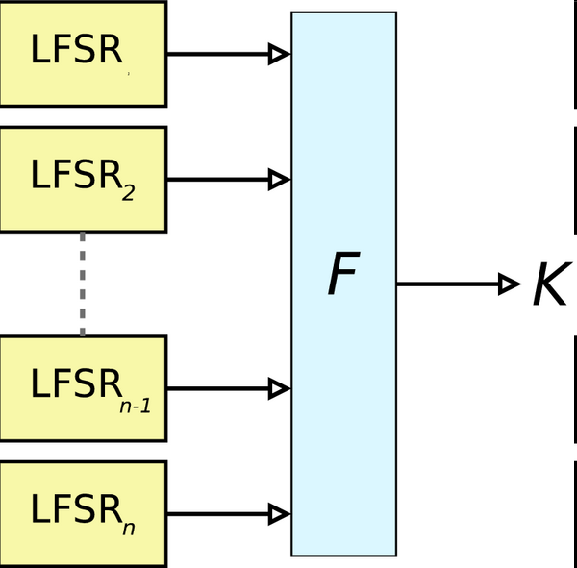
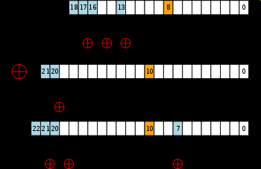
Non-linear combination of the output bits

Slide 47
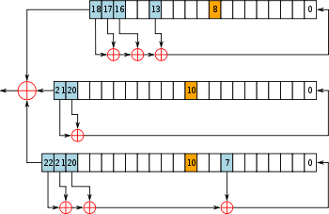
A5/1
A5/1 is used in Europe and the United States.
Notes:
Though both were initially kept secret, the general design was leaked in 1994 and the algorithms were entirely reverse engineered in 1999.

Slide 48



关于迭代的复杂性例子
Mandelbrot, Julia Set
Z = Z² + C
GIF动画：
用来产生随机数或加密(chaos cryptography)
Notes:
http://mathworld.wolfram.com/MandelbrotSet.html
http://www.cs.utsa.edu/~wagner/laws/chaos.html

Slide 49
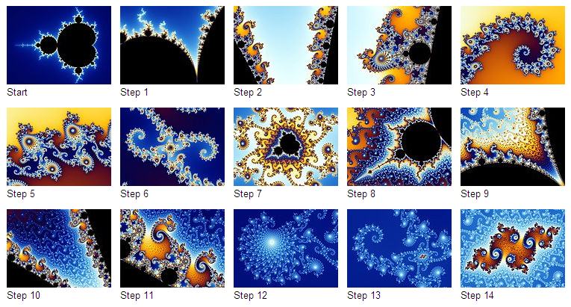
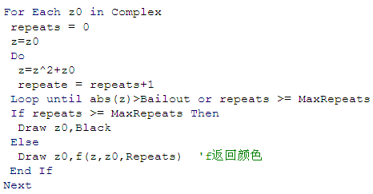
Mandelbrot set
Mandelbrot

Slide 50
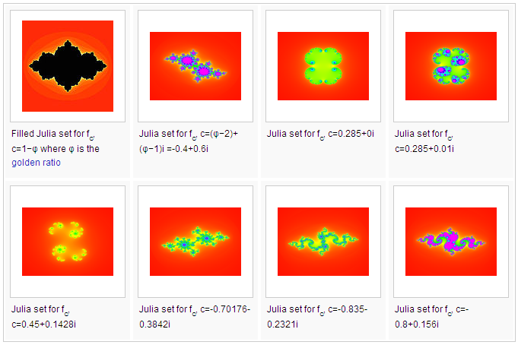
Julia set

Slide 51
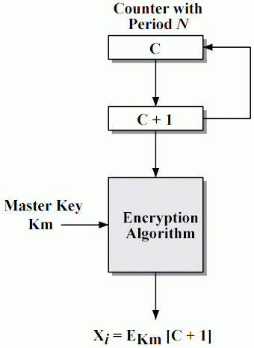
基于加密算法的随机数产生方法
加密计数器值
  N ← N+1
重复加密
  DES-OFB

Slide 52
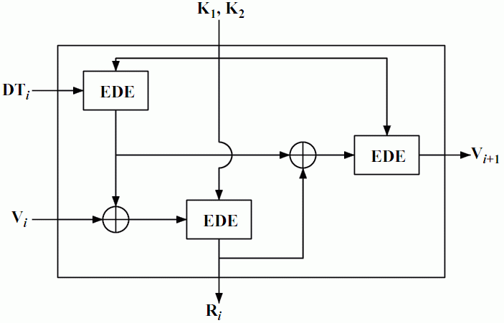
ANSI X9.17 PRNG

Slide 53
BBS PRNG（by Blum, Blum, Shub ）
方法
x₀ ＝ seed, n=pq, p\q=4k+3
x_{i} ＝ x_{i-1}² ％ n
取x_{i}的最低比特输出
特点
  很好的不能预测性质
    预测等价于解离散对数问题
  很慢，因为要求n很大
* 只适合密码学上的应用

Slide 54
Bits produced by BBS generator
i | s_{i} | z_{i}
0 | 20749
1 | 143135 | 1
2 | 177671 | 1
3 | 97048 | 0
4 | 89992 | 0
5 | 174051 | 1
6 | 80649 | 1
7 | 45663 | 1
8 | 69442 | 0
9 | 186894 | 0
10 | 177046 | 0
11 | 137922 | 0
12 | 123175 | 1
13 | 8630 | 0
14 | 114386 | 0
15 | 14863 | 1
16 | 133015 | 1
17 | 106065 | 1
18 | 45870 | 0
19 | 137171 | 1
20 | 48060 | 0
cryptographically secure pseudorandom bit generators (CSPRBG)
n = 192649 = 383 × 503
seed = 101355^2 mod n
= 20749
bits=11001110000100111010

Slide 55
of a Turing Machine
John von Neumann
observed in 1951 that
"Anyone who considers arithmetical methods of producing random digits is, of course, in a state of sin".

Slide 56
编程和实现
PRNG in OpenSSL
    http://www.openssl.org/docs/crypto/rand.html
  void RAND_add(const void *buf, int num, double entropy);
  int RAND_bytes(unsigned char *buf, int num);
  int RAND_pseudo_bytes(unsigned char *buf, int num);
rand in PGP
  产生RSA钥对
  产生会话密钥和IV

Slide 57
推荐阅读：PKCS＃5
PKCS - Public Key Cryptography Standards
  http://www.rsasecurity.com/rsalabs/pkcs/
PKCS #5 - Password-Based Cryptography Standard
  key derivation functions
  encryption schemes
  message-authentication schemes
  ASN.1 syntax identifying the techniques

Slide 58
Notation
C ciphertext, an octet string
c iteration count, a positive integer
DK derived key, an octet string
dkLen length in octets of derived key, a positive integer
EM encoded message, an octet string
Hash underlying hash function
hLen length in octets of pseudorandom function output, a positive int
l length in blocks of derived key, a positive integer
IV initialization vector, an octet string
K encryption key, an octet string
KDF key derivation function
M message, an octet string
P password, an octet string
PRF underlying pseudorandom function
PS padding string, an octet string
psLen length in octets of padding string, a positive integer
S salt, an octet string
T message authentication code, an octet string
T1, …, Tl, U1, …, Uc intermediate values, octet strings
01, 02, …, 08 octets with value 1, 2, …, 8
\xor bit-wise exclusive-or of two octet strings
|| ⋅ || octet length operator
|| concatenation operator
<i..j> substring extraction operator: extracts octets i through j, 0 ≤ i ≤ j

Slide 59
Key Derivation Functions
PBKDF1(P, S, c, dkLen):
T1 = Hash (P || S)
T2 = Hash (T1)
…
Tc = Hash (Tc-1)
DK = Tc<0..dkLen-1>.

Slide 60
PBKDF2 (P, S, c, dkLen)
l = ⎡dkLen / hLen⎤ ,
r = dkLen – (l – 1) × hLen .
T1 = F (P, S, c, 1) ,
T2 = F (P, S, c, 2) ,
…
Tl = F (P, S, c, l) , where
F (P, S, c, i) = U1 \xor U2 \xor ⋅⋅⋅ \xor Uc, where
U1 = PRF (P, S || Int (i)) ,
U2 = PRF (P, U1) ,
…
Uc = PRF (P, Uc-1) .
DK = T1 || T2 || ⋅⋅⋅ || Tl<0..r-1>

Slide 61
PBES1
DK = PBKDF1 (P, S, c, 16) .
K = DK<0..7> ,
IV = DK<8..15> .
EM = M || PS ,
PS = 01 — if ||M|| mod 8 = 7 ;
PS = 02 02 — if ||M|| mod 8 = 6 ;
...
PS = 08 08 08 08 08 08 08 08 — if ||M|| mod 8 = 0.
Encrypt the encoded message EM with the underlying block cipher (DES or RC2) in cipher block chaining mode under the encryption key K with initialization vector IV to produce the ciphertext C.

Slide 62
PBES2
DK = KDF (P, S, c, dkLen) .
Encrypt the message M with the underlying encryption scheme under the derived key DK to produce a ciphertext C.

Slide 63
PBMAC1
DK = KDF (P, S, c, dkLen) .
Process the message M with the underlying message authentication scheme under the derived key DK to generate a message authentication code T.
＋MORE

Slide 64
推荐浏览
Randomness Recommendations for Security
  RFC 1750
A Server on the Theory and Practice of Random Number Generation
  http://random.mat.sbg.ac.at/
Group: PRNG
  http://websrv.cs.fsu.edu/~mascagni/research/prng.html
Intel Random Number Generator (RNG)
  http://www.intel.com/design/software/drivers/platform/security.htm

Slide 65
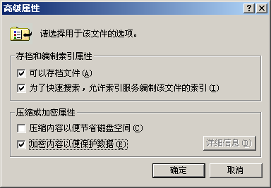
7.A 案例分析
看一个案例。
网上查询有一款文件夹加密软件声称“上百 G 的数据仅需1秒钟完成”，请来分析一下。
作为对比
再分析一下
Windows中NTFS
的文件加密EFS

Slide 66
术语 Terms
Blum, Blum, Shub generator
covert channel
deskewing end-to-end encryption
key distribution
key distribution center (KDC)
linear congruential link encryption
master key nonce
pseudorandom number generator (PRNG)
session key skew
traffic padding wiring closet
true random number generator

Slide 67
小结
加密保护传输安全，不仅靠选择合适的加密算法，而且需要考虑实施的其他细节。通常，攻击者有比攻击加密算法(只标准通行算法)本身更好的选择。
对称算法要求双方协商相同的密钥，这个弊端直接导致了公钥算法新思路的产生。
随机数是密码安全中的关键要素之一，而且产生不可预测的随机数序列比想象的要难。

Slide 68
Q & A

